Slide 1
Pretovorna mehanizacija
Izračunaj tehnično storilnost v tonah in prostornini polžnega transporterja, ki obratuje 24 ur na dan. Zunanji premer polžnice je 30 cm, hitrost vrtenja - obrata je 0,7 sekunde. Razdalja med navoji je 6 cm, stopnja popolnitve je 60%. Izguba delovnega časa obratovanja je 20%. Specifična masa tovora je 1 t/m3. Izračunaj še, kakšna bi morala biti hitrost polžnice, da bi lahko pretovorili 13t/h.

Slide 2
Podatki:
Dd = 24 ur
d = 30 cm
n = 0,7 sek /obr
s = 6 cm
Ф = 60%
Di = 20%
ρ = 1 t/m3

Slide 3
Pretvorba podatkov
Dd = 24 ur
d = 30 cm → 0,3m
n = 0,7 sek/ obr→ 3600 * 1,3 = 4680 obr/h
s = 6 cm → 0,06m
Ф = 60% → 0,6
Di = 20% → 1 - 0,2 = 0,8
ρ = 1 t/m3

Slide 4

formula
$Q=ρ∗∅∗\frac{π∗d^{2}}{4}∗s∗n$

Slide 5
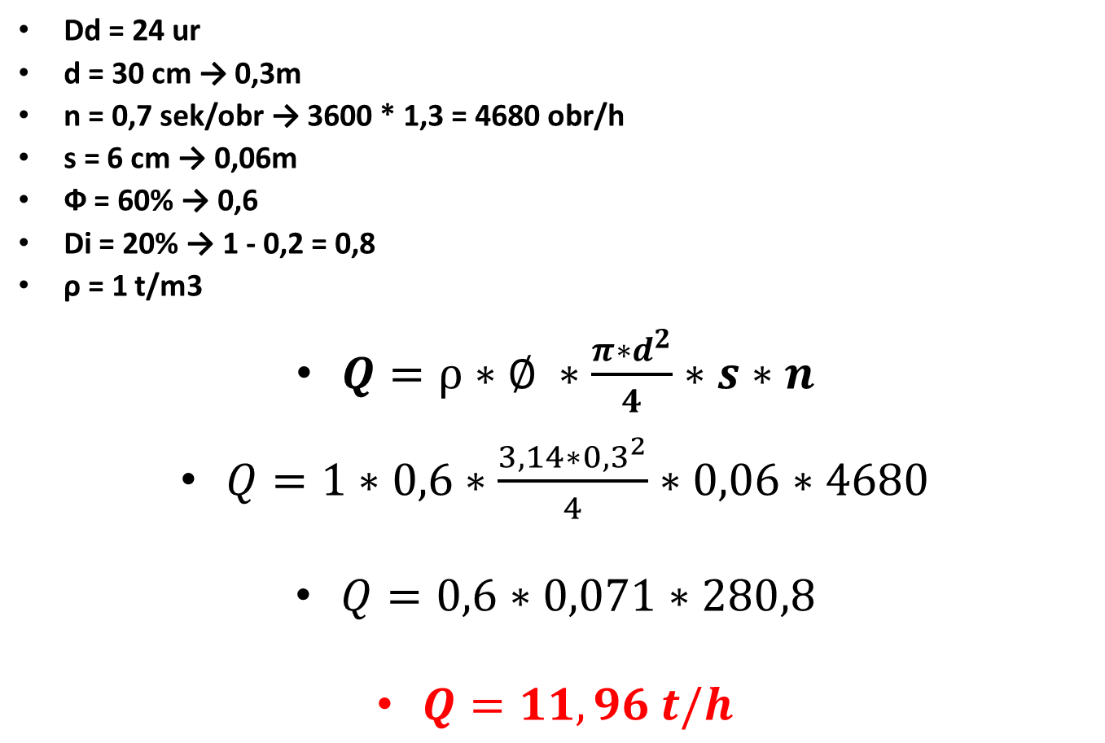
izračun
Dd = 24 ur
d = 30 cm → 0,3m
n = 0,7 sek/obr → 3600 * 1,3 = 4680 obr/h
s = 6 cm → 0,06m
Ф = 60% → 0,6
Di = 20% → 1 - 0,2 = 0,8
ρ = 1 t/m3
$Q=ρ∗∅ ∗\frac{π∗d^{2}}{4}∗s∗n$
$Q=1∗0,6∗\frac{3,14∗{0,3}^{2}}{4}∗0,06∗4680$
$Q=0,6∗0,071∗280,8$
$Q=11,96 t/h$

Slide 6
izračun 24 ur
Dd = 24 ur
d = 30 cm → 0,3m
n = 0,7 sek/obr → 3600 * 1,3 = 4680 obr/h
s = 6 cm → 0,06m
Ф = 60% → 0,6
Di = 20% → 1 - 0,2 = 0,8
ρ = 1 t/m3
$$Q_{24}=Q∗Di∗Dd$$
$$Q_{24}=11,96 ∗0,8 ∗24$$
$$Q_{24}=229,6 t$$

Slide 7
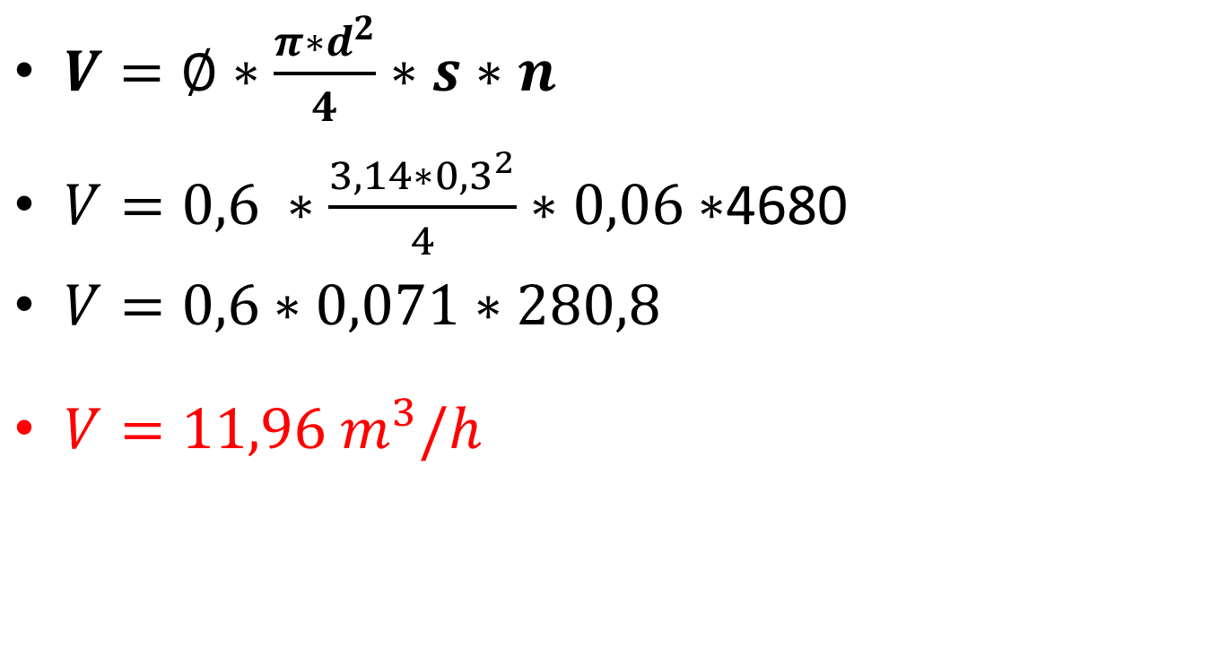
Izračun prostornine
$V=∅∗\frac{π∗d^{2}}{4}∗s∗n$
$V=0,6 ∗\frac{3,14∗0{,3}^{2}}{4}∗0,06∗$4680
$V=0,6∗0,071∗280,8$
$V=11,96 m^{3}/h$

Slide 8

Izračun prostornine 24 ur
$$V_{24}=V∗Dd ∗Di$$
$$V_{24}=11,96 ∗24∗0,8$$
$$V_{24}=229,6 m^{2}$$

Slide 9
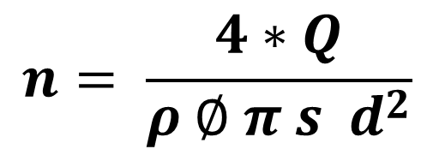
Dd = 24 ur
d = 30 cm → 0,3m
n = 0,7 sek/obr → 3600 * 1,3 = 4680 obr/h
s = 6 cm → 0,06m
Ф = 60% → 0,6
Di = 20% → 1 - 0,2 = 0,8
ρ = 1 t/m3
Q=13t
$$n= \frac{4∗Q}{ρ ∅ π s d^{2}}$$
$$n= \frac{4 ∗13}{1∗0,6∗3.14∗0,06∗ {0,3}^{2}}$$
$$n= \frac{52}{0,01}=5200 obr/h$$

